Slide 1
これからの介護予防
373

Slide 2
介護予防の推進
374
介護予防の理念
○ 介護予防は、高齢者が要介護状態等となることの予防又は要介護状態等の軽減若しくは悪化の防止を目的と して行うものである。
○ 生活機能（※）の低下した高齢者に対しては、リハビリテーションの理念を踏まえて、「心身機能」「活動」「参加」のそれぞれの要素にバランスよく働きかけることが重要であり、単に高齢者の運動機能や栄養状態といった心身機能の改善だけを目指すものではなく、日常生活の活動を高め、家庭や社会への参加を促し、それによって一人ひとりの生きがいや自己実現のための取組を支援して、QOLの向上を目指すものである。
※「生活機能」・・・ICFでは、人が生きていくための機能全体を「生活機能」としてとらえ、①体の働きや精神の働きである「心身機能」、②ADL・家事・職業能力や
屋外歩行といった生活行為全般である「活動」、③家庭や社会生活で役割を果たすことである「参加」の３つの要素から構成される
これまでの介護予防の問題点
○ 介護予防の手法が、心身機能を改善することを目的とした機能回復訓練に偏りがちであった。
○ 介護予防終了後の活動的な状態を維持するための多様な通いの場を創出することが必ずしも十分でなかった。
○ 介護予防の利用者の多くは、機能回復を中心とした訓練の継続こそが有効だと理解し、また、介護予防の提供者も、「活動」や「参加」に焦点をあててこなかったのではないか。
これからの介護予防の考え方
○ 機能回復訓練などの高齢者本人へのアプローチだけではなく、生活環境の調整や、地域の中に生きがい・役割をもって生活できるような居場所と出番づくり等、高齢者本人を取り巻く環境へのアプローチも含めたバランスのとれたアプローチが重要であり、地域においてリハビリテーション専門職等を活かした自立支援に資する取組を推進し、要介護状態になっても、生きがい・役割を持って生活できる地域の実現を目指す。
○ 高齢者を生活支援サービスの担い手であると捉えることにより、支援を必要とする高齢者の多様な生活支援ニーズに応えるとともに、担い手にとっても地域の中で新たな社会的役割を有することにより、結果として介護予防にもつながるという相乗効果をもたらす。
○ 住民自身が運営する体操の集いなどの活動を地域に展開し、人と人とのつながりを通じて参加者や通いの場が継続的に拡大していくような地域づくりを推進する。
○ このような介護予防を推進するためには、地域の実情をよく把握し、かつ、地域づくりの中心である市町村が主体的に取り組むことが不可欠である。

Slide 3

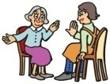




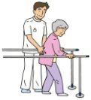

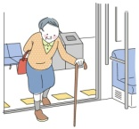
高齢者リハビリテーションのイメージ
再掲
生活機能
＜役割の創出、社会参加の実現＞
地域の中に生きがい・役割をもって生活できるような居場所と出番づくりを支援する
家庭内の役割づくりを支援する
参加へのアプローチ
＜IADL向上への働きかけ＞
掃除・洗濯・料理・外出等
ができるように、意欲への働きかけと環境調整をする
＜ADL向上への働きかけ＞
食事・排泄・着替え・入浴等
ができるように、意欲への働きかけと環境調整をする
活動へのアプローチ
＜機能回復訓練＞
座る・立つ・歩く等
ができるように、訓練をする
心身機能へのアプローチ
時間軸
対象者例
閉じこもり
虚弱高齢者（廃用症候群モデル）
脳卒中・骨折など
（脳卒中モデル）
375
急性期・回復期リハ
生活期リハ

Slide 4
これからの介護予防の具体的アプローチについて
376
リハ職等を活かした介護予防の機能強化
○ リハ職等が、ケアカンファレンス等に参加することにより、疾病の特徴を踏まえた生活行為の改善の見通しを立てることが可能となり、要支援者等の有する能力を最大限に引き出すための方法を検討しやすくなる。
○ リハ職等が、通所と訪問の双方に一貫して集中的に関わることで、居宅や地域での生活環境を踏まえた適切なアセスメントに基づくADL訓練やIADL訓練を提供することにより、「活動」を高めることができる。
○ リハ職等が、住民運営の通いの場において、参加者の状態に応じて、安全な動き方等、適切な助言を行うことにより、生活機能の低下の程度にかかわらず、様々な状態の高齢者の参加が可能となる。
住民運営の通いの場の充実
○ 市町村が住民に対し強い動機付けを行い、住民主体の活動的な通いの場を創出する。
○ 住民主体の体操教室などの通いの場は、高齢者自身が一定の知識を取得した上で指導役を担うことにより役割や生きがいを認識するとともに、幅広い年齢や状態の高齢者が参加することにより、高齢者同士の助け合いや学びの場として魅力的な場になる。また、参加している高齢者も指導者として通いの場の運営に参加するという動機づけにもつながっていく。
○ 市町村の積極的な広報により、生活機能の改善効果が住民に理解され、更に、実際に生活機能の改善した参加者の声が口コミ等により拡がることで、住民主体の通いの場が新たに展開されるようになる。
○ このような好循環が生まれると、住民主体の活動的な通いの場が持続的に拡大していく。
高齢者の社会参加を通じた介護予防の推進
○ 定年後の社会参加を支援する等を通じて、シニア世代に担い手になってもらうことにより、社会的役割や自己実現を果たすことが、介護予防にもつながる。

Slide 5
新しい介護予防事業
再掲
○機能回復訓練などの高齢者本人へのアプローチだけではなく、地域づくりなどの高齢者本人を取り巻く環境へのアプローチも含めたバランスのとれたアプローチができるように介護予防事業を見直す。
○年齢や心身の状況等によって分け隔てることなく、住民運営の通いの場を充実させ、人と人とのつながりを通じて、参加者や通いの場が継続的に拡大していくような地域づくりを推進する。
○リハ職等を活かした自立支援に資する取組を推進し、介護予防を機能強化する。
現行の介護予防事業
一般介護予防事業
介護予防・日常生活支援総合事業
一次予防事業
・ 介護予防普及啓発事業
・ 地域介護予防活動支援事業
・ 一次予防事業評価事業
二次予防事業
・ 二次予防事業対象者の
把握事業
・ 通所型介護予防事業
・ 訪問型介護予防事業
・ 二次予防事業評価事業
・介護予防把握事業
地域の実情に応じて収集した情報等の活用により、閉じこもり等の何らかの支援を要する者を把握し、介護予防活動へつなげる。
・ 介護予防普及啓発事業
介護予防活動の普及・啓発を行う。
・ 地域介護予防活動支援事業
地域における住民主体の介護予防活動の育成・支援を行う。
・ 一般介護予防事業評価事業
介護保険事業計画に定める目標値の達成状況等の検証を行い、一般介護予防事業の事業評価を行う。
・ （新）地域リハビリテーション活動支援事業
地域における介護予防の取組を機能強化するために、通所、訪問、地域ケア会議、サービス担当者会議、住民運営の通いの場等へのリハビリテーション専門職等の関与を促進する。
一次予防事業と
二次予防事業を
区別せずに、地域
の実情に応じた
効果的・効率的な
介護予防の取組を
推進する観点から
見直す
介護予防を機能
強化する観点から新事業を追加
介護予防・生活支援サービス事業
377
※従来、二次予防事業で実施していた運動器の機能向上プログラム、口腔機能の向上プログラムなどに相当する
介護予防については、 介護予防・生活支援サービス事業として介護予防ケアマネジメントに基づき実施

Slide 6
介護保険事業に係る保険給付の円滑な実施を確保するための基本的な指針（告示）
改正案（介護予防関係抜粋）①
378
一 地域包括ケアシステムの基本的理念
３ 介護予防の推進
介護予防は、高齢者が要介護状態等となることの予防や要介護状態等の軽減・悪化の防止を目的として行うものであり、 その推進にあたっては、機能回復訓練などの高齢者本人へのアプローチだけではなく、生活環境の調整や、地域の中に生きがい・役割を持って生活できるような居場所と出番づくりなど、高齢者本人を取り巻く環境へのアプローチも含めた、バランスのとれたアプローチが重要である。このような効果的なアプローチを実践するため、地域においてリハビリテーション専門職等を活かした自立支援に資する取組を推進し、要介護状態になっても、生きがい・役割を持って生活できる地域の実現を目指すこと。
二 市町村介護保険事業計画の基本的記載事項
３(一） 総合事業の量の見込み
(中略）
また、一般介護予防事業の推進にあたっては、リハビリテーションの理念を踏まえて、「心身機能」「活動」「参加」のそれぞれの要素にバランスよく働きかけることが重要であり、機能回復訓練などの高齢者本人へのアプローチだけでなく、地域の中に生きがい・役割を持って生活できるような居場所と出番づくりなど、高齢者本人を取り巻く環境へのアプローチも含めた、バランスのとれたアプローチが重要である。各市町村においては、高齢者を年齢や心身の状況等により分け隔てることなく、住民運営の通いの場を充実させ、人と人とのつながりを通じて、参加者や通いの場が継続的に拡大していくような地域づくりの戦略を定めること。
第一 サービス提供体制の確保及び事業実施に関する基本的事項
第二 市町村介護保険事業計画の作成に関する事項

Slide 7
介護保険事業に係る保険給付の円滑な実施を確保するための基本的な指針（告示）
改正案（介護予防関係抜粋）②
三 市町村介護保険事業計画の任意記載事項
３ 各年度における地域支援事業に要する費用の額及びその見込量の確保のための方策
（三） 地域支援事業及び予防給付の実施による介護予防の達成状況の点検及び評価
市町村は、各年度において、総合事業（一般介護予防事業）の実施による要介護状態等への移行の程度、予防給付及び総合事業の実施による要介護二以上への移行の程度等の達成状況を分析し、かつ、評価することが必要である。
この評価については、厚生労働省が策定する指針（ガイドライン）を踏まえ取り組むことが重要である。
三 都道府県介護保険事業支援計画の任意記載事項
１ 地域包括ケアシステム構築のための支援に関する事項
地域包括ケアシステムの実現のため、今後、市町村が重点的に取り組むことが必要な①在宅医療・介護連携の推進、②認知症施策の推進、③介護予防・生活支援サービスの基盤整備の推進、④介護予防の推進、⑤高齢者の居住安定に係る施策との連携について、市町村への後方支援として取り組む事項を計画に位置付け、その事業内容等について定めること。
その際、専門職の派遣や好事例の情報提供など市町村が行う高齢者の自立支援に資する包括的かつ継続的な支援のための地域ケア会議の推進、総合事業を実施する事業者のうち都道府県が指定権限を持つ介護保険サービス事業者に対する指導監督の実施や各種研修など総合事業の推進に関する支援策も併せて定めること。
(四) 介護予防の推進
介護予防の推進にあたっては、都道府県の介護部門と衛生部門が連携しながら、広域的な立場から、市町村の介護予防の取組の評価、リハビリテーション専門職等の広域調整、関係機関間の調整、管内市町村の取組に係る情報収集・提供、介護予防の取組や保健事業に従事する者の人材育成等の市町村への支援策を定めること。
第三 都道府県介護保険事業支援計画の作成に関する事項
379

Slide 8
地域づくりによる介護予防の推進
～地域の実情に応じた効果的・効率的な介護予防の取組事例～
380

Slide 9
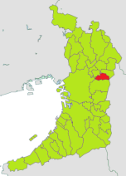
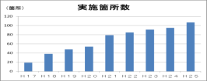
【介護予防の取組】
①大阪府大東市 ～住民主体の介護予防～
○住民が主体となって取り組む介護予防事業を市内全域で展開している。虚弱高齢者が元気高齢者の支えで元気を取り戻し、小学校の下校時の見守り隊に参加するなど社会活動が広がっている。
○介護予防活動を通して、見守りや助け合い等地域の互助の力が育っている。
基本情報（平成25年4月1日現在）
介護予防の取組の変遷
○平成16年度に地域ケア会議で町ぐるみの介護予防の必要性を提言
○平成17年度に虚弱者も参加できる「大東元気でまっせ体操」を開発し、一次・二次予防対象者の枠組みにとらわれず、自治会、町内会単位で住民主体での活動の場の普及に取り組む
○老人会のイベント等で介護予防について普及啓発
○住民主体の活動の場の育成
及び世話役を養成
○体操教室後に民生委員、
校区福祉委員、世話役が集合。
地域の虚弱高齢者情報を共有
し、具体的な対策を検討する
※人口は平成２４年３月３１日
地域包括支援 センター設置数 | 直営 | 0 | カ所
 | 委託 | 3 | カ所
総人口 |  | 123,573 | 人
65歳以上高齢者人口 |  | 26,697 21.6 | 人 ％
75歳以上高齢者人口 |  | 10,516 8.5 | 人 ％
第5期1号保険料 |  | 4,980 | 円
兵庫県
大阪府
大東市
奈良県
65才以上高齢者のうち毎月参加している者の割合 | ９．３ ％
65才以上高齢者のうち二次予防事業対象者である参加者の割合 | ２．７ ％
第1号被保険者における要介護認定率の推移
※要支援1～要介護5の高齢者163人が含まれる。
専門職の関与の仕方
○介護予防の啓発は保健師とリハ職のペアで行う
○体操教室の立ち上げの際には体操指導と体操ビデオの提供及び世話役の育成を保健師、理学療法士、作業療法士、管理栄養士が行った
○身体障害や関節痛により体操を同じようにできない方に対しては、市のリハ職が訪問し、痛みがでない運動法を指導した
○認知症や高次脳機能障害、精神障害などで集団活動に不具合が生じた時には地域包括支援センター職員が出向いて、認知症の方への対応方法等を世話役に指導した
○世話役から活動の脱落者について地域包括支援センター職員に連絡が入った場合には、職員はその原因を明確にした上で個別に対応する（例：認知症の方への対応、不仲の場合には教室の変更）
381

Slide 10
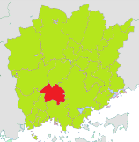
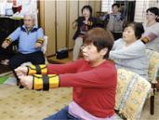
②岡山県総社市 ～徒歩圏内に住民運営の体操の集い～
382
元気な高齢者と要支援・要介護認定を受けている高齢者が一緒に行う住民運営の体操の集いが、
公民館や個人宅で、毎週1回開催されており、平成２５年現在、市内全域に１１０会場が誕生し、徒歩
圏内で参加できるようになっている。
基本情報（平成25年4月1日現在）
介護予防の取組の変遷
○〈平成12年〉要介護認定の非該当者の受け皿として、「健康づくりの集い」を介護予防教室として実施。（作業療法士・理学療法士・保健師主導、月1回、17会場）
○〈平成17年〉小学校区単位で小地域ケア会議を開始。住民・社協・ケアマネ・保険者等の意見交換の場として定着。
○〈平成20年〉地域包括支援センター（当時直営）が、小地域ケア会議に働きかけ、各地区で週１回の体操の集いが始まる。
○〈平成24年〉ケーブルテレビ等の
各種媒体で市民に広報した結果、100
会場まで増える。
※人口は平成２４年３月３１日
地域包括支援 センター設置数 | 直営 | 0 | カ所
 | 委託 | 6 | カ所
総人口 |  | 66,861 | 人
65歳以上高齢者人口 |  | 16,017 24.0 | 人 ％
75歳以上高齢者人口 |  | 8,226 12.3 | 人 ％
第5期1号保険料 |  | 4,700 | 円
鳥取県
岡山県
兵庫県
広島県
総社市
H24年度参加実人数 | 高齢者人口に占める割合
1,535人 | 9.6%
第1号被保険者における要介護認定率の推移
※要支援1～要介護4の高齢者８８人が含まれる。
個人宅での体操の集い
専門職の関与の仕方
○地域包括支援センターの３職種が事務局（H24.4より委託）、行政の保健師・理学療法士は一委員として、市内21地区で1～2ヶ月に1回開催される小地域ケア会議に参加し、一緒に地域の課題を話し合う。
○体操の集いの立ち上げ時には、行政もしくは地域包括支援センターの専門職が体操を具体的に指導。
○集いの全ての会場で年１回体力測定を実施。随時、利用者の変調について住民から情報が入るので、専門職がアセスメントと助言指導を行う。
Notes:
9

Slide 11
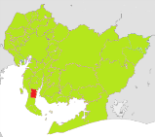
③愛知県武豊町 ～住民の参加・社会活動の場としてのサロン～
町・大学・社会福祉協議会が一体となり住民ボランティアに対して支援し（サロン立ち上げ支援、ボラ
ンティア育成、運営支援）、徒歩15分圏内（500m圏内）にサロンを設置。その結果、住民が主体的に
参加し社会活動をする場として機能している。
基本情報（平成25年4月1日現在）
介護予防の取組の変遷
○（平成17年）町・社会福祉協議会（社協）・大学が協働し、高齢者の参加促進・社会活動活性化を進める目的で「憩いのサロン」の事業計画を開始（H20年からの町の総合計画に、政策評価の成果指標としてサロン拠点数が盛り込まれる）
○（平成18年）ボランティア候補者・町・大学とでワークショップや視察を繰り返し行い、各サロンの運営主体となるボランティア組織を形成しつつ、サロンの方向性・運営方法・サロンで実施する内容を固める
○（平成19年）3会場から始め、500m圏（徒歩15分で通える圏内）にサロンを設置することを目標に順次増設
※人口は平成２４年３月３１日
地域包括支援 センター設置数 | 直営 | 0 | カ所
 | 委託 | 1 | カ所
総人口 |  | 41,927 | 人
65歳以上高齢者人口 |  | 8,711 20.8 | 人 ％
75歳以上高齢者人口 |  | 3519 8.4 | 人 ％
第5期1号保険料 |  | 4,780 | 円
岐阜県
愛知県
静岡県
武豊町
65才以上高齢者に占める参加者の割合 | 9.8 ％
65才以上高齢者のうち二次予防事業対象者である参加者の割合 | 1.0 ％
第1号被保険者における要介護認定率の推移
専門職の関与の仕方
○地域包括支援センターは、サロン立ち上げから1年間は、ボランティア運営組織が自立して金銭管理・サロン運営が出来る様に支援
1年経過後は2～3ヶ月に1回の巡回と、各サロン会場の運営者連絡会を開催（隔月）しサポート
○町の福祉課は、広報と新規会場の立ち上げ支援、健康課（保健師）は各サロンに順次出向き、健康講話・健康相談を実施
○共同研究協定を結んでいる大学は町と協力して、事業効果検証や体力測定、認知症検査を実施
○社協は、ボランティア研修や、ボランティアが加入する保険管理、求められた時にボランティアの派遣調整などを実施
383

Slide 12
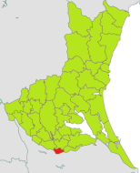
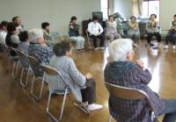
④茨城県利根町 ～シルバーリハビリ体操指導士の体操普及活動～
384
茨城県立健康プラザの主催する講習会を終了した60歳以上の世代の住民ボランティア「シルバーリハビリ体操指導士」が、公民館等で高齢者のための体操教室を立ち上げ、自主活動として運営。町内13箇所で月2～4回、延13,390人が参加しており、地域に定着している。
基本情報（平成25年4月1日現在）
介護予防の取組の変遷
平成16年 利根町社会福祉協議会による定年男性のためのボランティア講座と県立健康プラザのシルバーリハビリ体操が結びつき、高齢者のための体操指導者の養成を開始。
平成17年 養成された「シルバーリハビリ体操指導士（以下、指導士）」が国保診療所の一室で外来受診者も交えて、地域の高齢者に体操を指導するようになった。
平成18年 二次予防事業のサポート役として指導士が参加
指導士の活動は、高齢世代が高
齢世代を支え合う互助の活動と
して、町内に定着している。
※人口は平成２４年３月３１日
地域包括支援 センター設置数 | 直営 | 1 | カ所
 | 委託 | 0 | カ所
総人口 |  | 17,592 | 人
65歳以上高齢者人口 |  | 5,272 30.0 | 人 ％
75歳以上高齢者人口 |  | 2,009 11.4 | 人 ％
第5期1号保険料 |  | 4,070 | 円
栃木県
茨城県
利根町
千葉県
H24年度 参加実人数 | 高齢者人口に占める割合
544人 | 10.3%
第1号被保険者における要介護認定率の推移
専門職の関与の仕方
保健師
指導士の体操教室を、町内に広報。必要な人に体操の参加
を勧める。
地域包括支援センターの主任ケアマネ・社会福祉士
体操に来れなくなった人に訪問、状況把握
国保診療所の医師
診療所の外来受診者に体操への参加を勧め、指導士の活動
を後押し

Slide 13
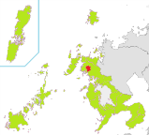

⑤長崎県佐々町 ～介護予防ボランティアを主軸にした地域づくり～
○中高年齢層を対象として介護予防ボランティアを養成し、ボランティア活動が無理なく継続できるように、連絡会を組織してバックアップしている。介護予防・日常生活支援総合事業においても、介護予防ボランティアが、生活支援や通所の場で、担い手として活躍している。
基本情報（平成25年4月1日現在）
介護予防の取組の変遷
○平成18年 地域包括支援センターが始動し、介護予防の普及啓発を行うものの、住民の主体的取組につながらず、２年が経過。町内唯一の地域サロンは、職員の関与無しには成り立たない状況だった。
○平成20年 普及啓発のあり方を見直し、自主活動の育成に主眼を置いた「介護予防ボランティア養成講座」をスタート。修了者がそれぞれの地区で「地域型介護予防推進活動」に取り組むようになり、初年度に、８地区で集いの場が立ち上がる。
○以後、毎年、新たなボランティアを養成し、現在、団塊世代を対象に「地域デビュー講座」として継続中。修了者による集いの場は、現在14地区で開催されている。（最終目標は、全町内会30地区）
※人口は平成２４年３月３１日
地域包括支援 センター設置数 | 直営 | 1 | カ所
 | 委託 | 0 | カ所
総人口 |  | 13,786 | 人
65歳以上高齢者人口 |  | 3,034 22.0 | 人 ％
75歳以上高齢者人口 |  | 1,626 11.8 | 人 ％
第5期1号保険料 |  | 5,590 | 円
佐々町
佐賀県
長崎県
65才以上高齢者のうち毎月参加している者の割合 | 11.6 ％
65才以上高齢者のうち二次予防事業対象者である参加者の割合 | 6.6 ％
第1号被保険者における要介護認定率の推移
専門職の関与の仕方
○「介護予防ボランティア養成講座」の企画と実施
○月1回の定例会で、研修終了者の活動をバックアップ（にっこり会）
○住民、関係団体と協議の機会を設け、課題やめざすべき方向などを共有
介護予防ボランティア養成研修
ボランティア登録
地域の活動の場
通所型介護予防推進活動
地域型介護予防推進活動
訪問型介護予防推進活動
介護予防推進連絡会での実習風景
385
介護予防推進連絡会（にっこり会）

Slide 14
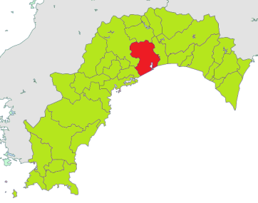
⑥高知県高知市 ～運動・口腔機能向上のための住民主体の体操の取組～
386
○住民が主体となって行うことができる運動機能向上の体操を考案し、地域に根付くように専門職が支援を行う。さらに、住民主体の口腔機能向上の体操を考案し、定着しつつあった体操の集いを活用して、口腔機能向上の取組の地域展開を行う。
基本情報（平成26年4月1日現在）
介護予防の取組の変遷
○平成14年度、運動機能向上プログラム「いきいき百歳体操」を作成し、モデル事業を実施し効果を確認
○住民が主体的に取り組むことができるよう、住民が集っている場での健康講座を活用し、地域での「いきいき百歳体操」の普及啓発活動を実施
○「いきいき百歳体操」に取り組む条件として、①週1～2回の頻度で最低3ヶ月以上は継続すること、②地域の誰でも参加可能 を設け、住民から“やってみたい”と声があがるまで待った
○住民から実施希望があった場合に、保健師や理学療法士等が支援
○平成17年度、さらに口腔機能向上の取り組みを進めるため、住民が主体的に取り組みやすい口の体操「かみかみ百歳体操」を作成し、モデル事業を実施して効果を確認
○地域に根付いた「いきいき百歳体操」の集いを活用し、「かみかみ百歳体操」を併せて実施できるよう、要望に応じてインストラクターを派遣するなど、支援を行う
※人口は平成２５年３月３１日
地域包括支援 センター設置数 | 直営 | ｾﾝﾀｰ 5 ｻﾌﾞｾﾝﾀｰ 1 ﾌﾞﾗﾝﾁ 1 | カ所
 | 委託 | ﾌﾞﾗﾝﾁ 15 | カ所
総人口 |  | 337,115 | 人
65歳以上高齢者人口 |  | 87,847 26.1 | 人 ％
75歳以上高齢者人口 |  | 43,140 12.8 | 人 ％
第5期1号保険料 |  | 5,248 | 円
徳島県
愛媛県
高知県
高知市
第1号被保険者における要介護認定率の推移
専門職の関与の仕方
○各地域での「いきいき百歳体操」と「かみかみ百歳体操」の実施支援を行うため、地域の理学療法士、保健師、歯科衛生士を対象に、インストラクターを養成
○住民が主体となって取組むことができるように、住民を対象に体操のサポーターを育成
○各体操開始時にインストラクターや市の専門職が、開始時に3～4回の技術支援を行い、以後3･6・12ヵ月後にフォローを実施
○体操の集いの場で、歯科衛生士等が口腔機能向上に関する健康講座を実施し、誤嚥性肺炎予防のための口腔ケア及び定期的な歯科受診の必要性を啓発
Notes:
★人口
総務省『平成25年3月31日住民基本台帳年齢別人口（市区町村別）』より

Slide 15
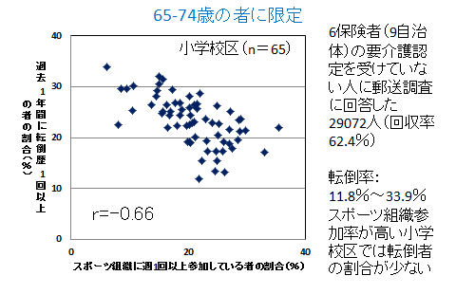
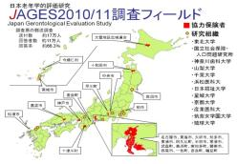
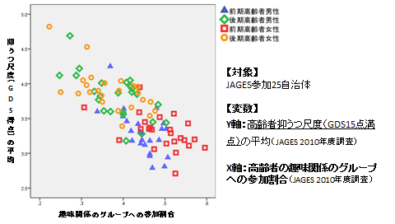
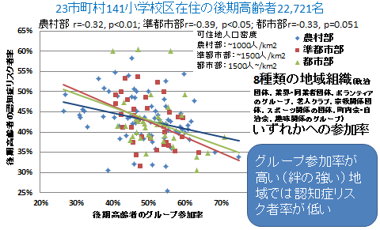
社会参加と介護予防効果の関係について
スポーツ関係・ボランティア・趣味関係のグループ等への社会参加の割合が高い地域ほど、転倒や
認知症やうつのリスクが低い傾向がみられる。
調査方法
スポーツ組織への参加割合が高い地域ほど、
過去1年間に転倒したことのある前期高齢者が少ない相関が認められた。
2010年8月～2012年1月にかけて，北海道，東北，関東，東海，関西，中国，九州，沖縄地方に分布する31自治体に居住する高齢者のうち，要介護認定を受けていない高齢者169,201人を対象に，郵送調査（一部の自治体は訪問調査）を実施。
112,123人から回答。
（回収率66.3%）
【研究デザインと分析方法】
研究デザイン：横断研究
分析方法：地域相関分析
JAGES（日本老年学的評価研究）プロジェクト
趣味関係のグループへの参加割合が高い地域ほど、
うつ得点（低いほど良い）の平均点が低い相関が認められた。
ボランティアグループ等の地域組織への参加割合が高い地域ほど、
認知症リスクを有する後期高齢者の割合が少ない相関が認められた。
387
図表については、厚生労働科学研究班（研究代表者：近藤克則氏）からの提供

Slide 16

地域づくりによる介護予防推進支援モデル事業（平成26年度～）
388
●目的
生活機能の低下した高齢者に対して、リハビリテーションの理念を踏まえて、「心身機能」「活動」「参加」のそれぞれの要素にバランスよくアプローチするために、元気高齢者と二次予防事業対象者を分け隔てることなく、体操などを行う住民運営の通いの場を充実する。
●事業内容
国（アドバイザー組織）と都道府県が連携し、モデル市町村が住民運営の通いの場を充実していく各段階において、研修及び個別相談等の技術的支援を行う。
●市町村支援における役割分担
［都道府県］
・モデル市町村のとりまとめ
・研修会の開催
・アドバイザーと市町村担当者をつなぐ
［広域アドバイザー］
・2～3県を広域的に担当
・地域づくりによる介護予防の実践経験を
活かした、具体的な技術支援
［都道府県密着アドバイザー］
・所在の1県を担当
・市町村担当者が地域づくりを実践する中で
抱える課題等に対する日常的な相談・支援
住民運営の通いの場
バックアップ
モデル市町村
（1都道府県5市町村まで）
住民に対する動機付け
住民運営の通いの場の立ち上げ支援
バックアップ
モデル都道府県
相談・支援（地域診断、戦略策定等）
バックアップ
国（アドバイザー組織）
・広域アドバイザー
・都道府県密着アドバイザー
研修の実施
相談・支援（電話、メール）
現地での技術的助言

Slide 17
モデル事業参加都道府県及び市町村一覧（平成26年度～）
都道府県 | 市町村名
青森県 | 三戸町
岩手県 | 花巻市、二戸市
宮城県 | 白石市、名取市
秋田県 | 男鹿市
山形県 | 山形市、米沢市、中山町、最上町、遊佐町
福島県 | 田村市、鏡石町、西会津町、三島町、 南相馬市
栃木県 | 小山市
群馬県 | 邑楽町
埼玉県 | 毛呂山町
千葉県 | 市原市、大多喜町、長柄町、木更津市、 袖ケ浦市
富山県 | 高岡市、入善町
石川県 | 金沢市、かほく市、川北町、珠洲市
福井県 | 永平寺町
京都府 | 宮津市
大阪府 | 岸和田市、羽曳野市
兵庫県 | 尼崎市、宝塚市、小野市
和歌山県 | 紀美野町、有田川町
島根県 | 美郷町、津和野町、吉賀町
広島県 | 広島市、府中市、東広島市、熊野町、 北広島町
山口県 | 周南市、山陽小野田市
高知県 | 宿毛市
長崎県 | 平戸市
熊本県 | 宇土市、宇城市、錦町
宮崎県 | 都城市、小林市、えびの市
鹿児島県 | 日置市、いちき串木野市
25府県 | 59市町村
389

Slide 18
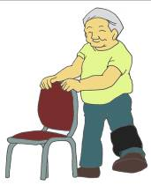
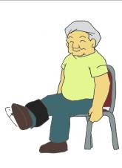
地域づくりによる介護予防とは
390
住民運営の通いの場の充実プログラム
市町村の全域で、高齢者が容易に通える範囲に通いの場を住民主体で展開
前期高齢者のみならず、後期高齢者や閉じこもり等何らかの支援を要する者の参加を促す
住民自身の積極的な参加と運営による自律的な拡大を目指す
後期高齢者・要支援者でも行えるレベルの体操などを実施
体操などは週1回以上の実施を原則
＜コンセプト＞

Slide 19


地域づくりによる介護予防推進支援モデル事業（平成26年度～）
再掲
アドバイザーによる支援のイメージ
国（アドバイザー組織）
モデル都道府県
モデル市町村
アドバイザー
・情報収集すべき項目の提示
支援
地域診断
・住民の自主活動が既にどれくらい展開されているのか等の情報を整理する
アドバイザー＋都道府県担当者
（厚労省）
・戦略策定の支援
戦略策定
・地区内でどのように通いの場を充実するのか等の計画立案する（いつ、どこに、何箇所程度等）
・住民の動機付け方法の戦略を立てる
支援
モデルとなる住民運営の通いの場を立ち上げ
・立ち上げの経験を積む
・通いの場の効果として、高齢者が元気になる過程を記録する
相談
アドバイザー＋都道府県担当者
・現地支援
・電話・メール相談
住民運営の通いの場の本格育成
・戦略に基づき、通いの場を展開する
・モデルとなった通いの場での効果等を用い住民を動機付ける
支援
住民運営の通いの場の拡大
リハビリ専門職等の活用
391
高齢者人口の1割以上が通いの場に参加

Slide 20
リハビリテーション専門職等を活かした
介護予防の機能強化
392

Slide 21


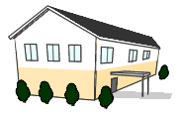
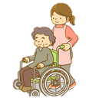
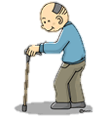
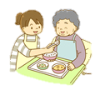
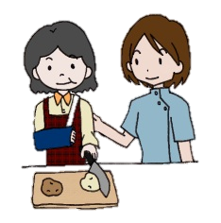




地域リハビリテーション活動支援事業の概要
再掲
○ 地域における介護予防の取組を機能強化するために、通所、訪問、地域ケア会議、サービス担当者会議、住民運営の通いの場等へのリハビリテーション専門職等の関与を促進する。
訪問
通所
定期的に関与することにより、介護職員等への助言などを実施することで、通所や訪問における自立支援に資する取組を促す。
地域ケア会議 等
住民運営の通いの場
定期的に関与することにより、自立支援のプロセスを参加者全員で共有し、個々人の介護予防ケアマネジメント力の向上につなげる。
定期的に関与することにより、要介護状態になっても参加し続けることのできる通いの場を地域に展開する
連携
リハビリテーション専門職等
地域包括支援センター
リハビリテーション専門職等は、通所、訪問、地域ケア会議、サービス担当者会議、住民運営の通いの場等の介護予防の取組を地域包括支援センターと連携しながら総合的に支援する。
393

Slide 22
市町村介護予防強化推進事業（予防モデル事業）の概要
394
要支援者等に必要な予防サービス及び生活支援サービスを明らかにするために、一次予防事業対象者から要介護２までの者であって、ADLが自立又は見守りレベルかつ日常生活行為の支援の必要可能性のある者に対するサービスニーズの把握、必要なサービス（予防サービス及び生活支援サービス）の実施、効果の計測及び課題の整理。
事業の目的
※平成24-25年度の予算事業として実施
１年目（平成24年度）モデル市区町村（１３市区町村）において、以下の流れにより事業を実施。
Step1 事前評価（ＩＡＤＬの自己評価及び保健師等による評価）
Step2 予防サービス及び生活支援サービスの実施
予防サービス（通所と訪問を組み合わせて実施）
生活支援サービス
・配食
・見守り
・ごみ出し
・外出支援 等
通所
訪問
専門職等が対応（委託可）
・二次予防事業 等
専門職等が対応（委託可）
・家事遂行プログラム 等
“卒業”後は、住民運営の“居場所”に移行
体操教室・食事会 等
認知症
この事業で 受けとめきれない課題を明らかにする。
地域の社会資源や地域住民※を活用して実施
（※老人クラブ、シルバー人材センター、フィットネスクラブ、地域の活動的な高齢者等）
Step3 事後評価（IADLの自己評価及び保健師等による評価）
２年目（平成25年度） 引き続き予防モデル事業を実施。
・モデル市町村において実施された事業の内容・結果を厚生労働省に報告。
・厚生労働省において、予防サービス及び生活支援サービスの類型化及び好事例の紹介。

Slide 23
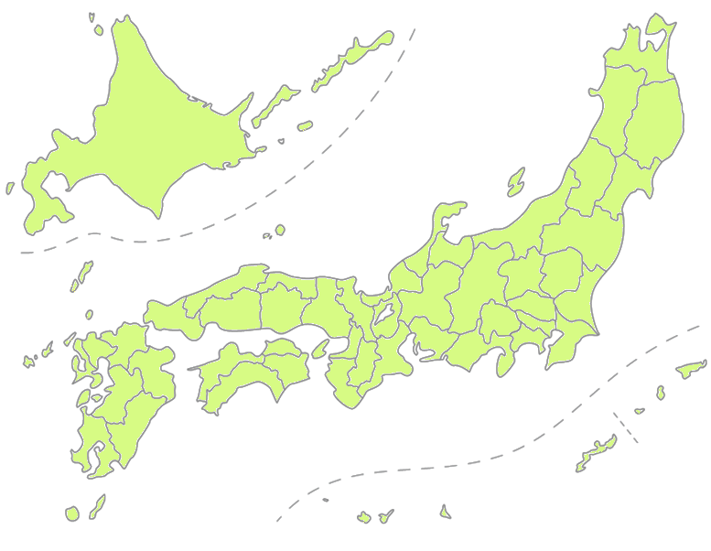
予防モデル事業実施市区町村
① | 北海道下川町 （しもかわちょう）
② | 茨城県神栖市 （かみすし）
③ | 埼玉県和光市 （わこうし）
④ | 東京都世田谷区 （せたがやく）
⑤ | 東京都荒川区 （あらかわく）
⑥ | 三重県いなべ市 （いなべし）
⑦ | 奈良県生駒市 （いこまし）
⑧ | 岡山県岡山市 （おかやまし）
⑨ | 香川県坂出市 （さかいでし）
⑩ | 福岡県大牟田市 （おおむたし）
⑪ | 大分県竹田市 （たけたし）
⑫ | 長崎県佐々町 （さざちょう）
⑬ | 沖縄県北中城村 （きたなかぐすくそん）
①
⑧
③
⑤
②
⑫
⑩
⑥
④
⑨
⑦
⑪
⑬
395

Slide 24
予防モデル事業における要支援者等の自立支援の考え方
396
要支援者等に対し、一定期間の予防サービスの介入（通所と訪問を組み合わせて実施）により、元の生活に戻す（又は可能な限り元の生活に近づける）ことを行い、その後は、徒歩圏内に、運動や食事を楽しむことのできる通いの場を用意して、状態を維持する。
活動的な高齢者にサービスの担い手となってもらうなど、地域社会での活躍の機会を増やすことが、長期的な介護予防につながる。
予防サービス
（通所＋訪問）
通いの場で活動的な状態を維持
生活支援ｻｰﾋﾞｽ
（家事援助・配食・ごみ捨て・買物支援など）
活動的な高齢者
自分で行うことが増えるにつれて、生活支援サービスの量が必要最小限に変化
・通所に消極的な閉じこもりがちの対象者は、当初は訪問で対応しながら、徐々に活動範囲を拡大。（用事を作り外出機会を増やす、興味・関心を高め外出の動機付けを行うなど）

Slide 25
予防モデル事業における自立支援の流れ
認定申請
要介護度決定
説明と同意
日常生活調査
アセスメント
初回
・情報収集
・課題整理
モニタリング
・目標到達確認
①
⑤
④
多職種によるケースカンファレンス
・ニーズ特定
・目標設定
・ケア方針
②
⑥
・予防サービス終結の判断
③
支援メニュー
通いの場
通所
リハ職等によるアセスメント訪問で明ら
かになった支障のある生活行為を改善
するための運動プログラム等を実施
＋
二次
アセスメント
生活支援サービス
予防サービス
固有領域の評価
・残存能力、環境（リハ職）
・口腔（歯科衛生士）
・栄養（管理栄養士）
訪問
リハ職等によるアセスメント訪問、生活環境の調整、介護者への助言等を実施
生活支援サービス
397

Slide 26
予防モデル事業における利用者の変化
398
モデル事業の利用者（要支援１～要介護２）は、地域の集いなどに参加する人の割合が高くなっており、生
活や行動に広がりが見られるようになっている。
調査方法
家事 ： 自分で料理やごみ出しをする人の割合は、介入群と比較群であまり差はなかった。
モデル事業を実施する１１市区町村において、新規要介護認定を受けた
要支援１から要介護２までの高齢者のうち、保険給付の利用者245人（比較群）とモデル事業の利用者229人（介入群）に対し，サービス開始時、3ｶ月、6ｶ月、12ｶ月の4時点におけるＩＡＤＬ、社会参加等の評価を実施。
料理
ごみ出し
2012年
モデル事業開始
2013年
8月 9月 10月 11月 12月 1月 2月
介入群（229人）
比較群（245人）
追跡調査の実施
新規認定者の全数に事業の説明を行い、同意の得られた者全てに調査を実施
3ヶ月後評価を実施できたのは、比較群212人、介入群196人であった。
6ヶ月後評価を実施できたのは、比較群192人、介入群162人であった。
12ヶ月後評価を実施できたのは、比較群164人、介入群150人であった。
介入群
比較群
活動 ： 体操をする人の割合が、介入群の方でより高くなって
いた。
参加 ： 介入群では、地域の集いや趣味活動に参加
する人の割合が高くなっていた。
体操
散歩・ウォーキング
地域の集いや趣味活動への参加
介入群
比較群
介入群
比較群

Slide 27
予防モデル事業における1年後の利用者の要介護度
1年後の要介護度については、介入群は比較群と比較して、更新申請を行わなかった者や非該当に
なった者の割合が高かった。
介入群（モデル事業の利用者）
１５０人
比較群（保険給付の利用者）
１６４人
（3人）
（9人）
7.3%
(12人)
（51人）
36.7%
(55人)
（95人）
（152人）
（4人）
399
モデル事業を実施する１１市区町村において、新規要介護認定を受けた要支援１から要介護２までの高齢者のうち、サービス開始後1年間追跡のできた介入群（150人）と比較群（164人）について、1年後の要介護度を集計。

Slide 28








400
地域ケア会議でケアマネジメントのレベルアップを図っている取組例 ～奈良県生駒市～
○生駒市は、複数の地域包括支援センターが事例を持ち寄り、多職種協働でケース検討を実施。会議で方向付けられた支援内容を実際に行い、その結果を次の会議で報告し、支援の妥当性を検討。これを繰り返すことで地域包括支援センター全体で自立支援のプロセスが共有され、成功体験の蓄積がケアマネジメントのレベルアップにつながっている。
【ここがポイント！】
①ケース検討は、要点を押さえる。漫然と行わない。（１事例１５分以内）
②１事例につき、初回、中間、最終の最低３回検討。（モニタリングが重要）
③疾患別等に体系化して集中議論で効率化
④継続（毎月１回）
保険者主催で毎回、25～30事例を検討。
検討会は１８０分以内に収める。（初回事例は1件15分、モニタリングは5分程度）
効率化を工夫（アセスメント様式の統一、初回・中間・終了の経過が一覧できる記録様式、疾患別属性別に事例の類型化等）
多職種で検討（通所スタッフ、リハ、栄養、歯科）
京都府
地域包括支援センター | 委託 6カ所
総人口 | 121,031人
65歳以上高齢者人口 | 27,491人（22.7％）
75歳以上高齢者人口 | 11,496人（9.5％）
要介護認定率 | 15.6%
第5期1号保険料 | 4,570円
生駒市
大阪府
奈良県
平成25年4月1日現在
○地域包括支援センター
自立支援の視点が定着
アセスメント力が向上
個を視る目と地域を視る目の両方がバランスよく備わった
高齢者自身の自立の意識を高める関わり方が向上
家族の負担軽減策を具体的に立てられる
地域の資源や人材を活かすアイディアが豊富に
○通所事業所
自立支援の視点が定着
アセスメント力が向上
的確な個別プログラムが立てられる
通所の“卒業”の意識が定着
通所卒業を念頭に置いて居場所と役割づくりを並行して行うようになり、“卒業”を達成できる
地域ケア会議（個別ケース検討）
生駒市
検討
モニタリング
地域包括
支援ｾﾝﾀｰ
（A地区）
検討
検討
地域包括
支援ｾﾝﾀｰ
（C地区）
モニタリング
モニタリング
約１年後
地域包括
支援ｾﾝﾀｰ
（B地区）
通所
事業所
通所
事業所
同行訪問
（栄養）
通所
事業所
同行訪問
（リハ職）
Aさん
Cさん
Bさん
ケアマネジメント
ケアマネジメント
ケアマネジメント

Slide 29
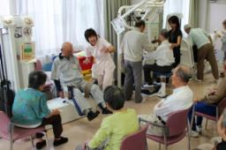
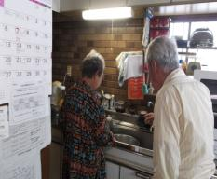

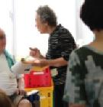
事例 （生駒市） | ８４歳 男性 高齢世帯（夫） 要支援１（2012/6/1～2013/5/31） ⇒ 更新せず
 | ８３歳 女性 （妻） 要介護１（2012/6/1～2013/5/31） ⇒ 要介護１
 | 要介護認定を受けた経緯 ： 夫は、脊柱管狭窄症で歩行や風呂の出入りがしづらくなった。 妻は、物忘れが目立ち、生活管理全般が一人では難しくなった。
夫婦で通所（パワーアップ教室）へ
夫が上手に見守りながら妻が料理
夫は畑仕事を再開、妻は通所で記録係のボランティア
 | 【開始時点】（2012.10 ） | 【３か月後】（2013.1） | 【６か月後】（2013.7）
ＡＤＬ ＩＡＤＬ | （夫）腰痛で姿勢の向きを換えたり荷物を運ぶことが難しい 畑仕事を中断 （妻）金銭・服薬・物品管理が難しい 家事全般に夫の助けを借りている | （夫）姿勢の向きを楽に換えられるようになった 買物の荷物を持って歩くことができる （妻）手順を踏む行為（料理等）が難しくなっている | （夫）畑仕事を再開（クワの使用が可能になる） （妻）夫の助けを借りながら、家事を行っている。
地域ケア 会議による検討 | （夫）妻を一人にして出かけるのが心配 ストレスと夜間不眠あり （妻）困惑感、イライラ感が募る ↓ ①二人で通所事業へ （週２回） 互いに交流の幅を広げる ②地域包括支援センターの訪問 | （夫）通所終了 畑仕事の再開準備（通所の仲間の応援で土を耕し、ウネを作る） （妻）通所継続 お茶を配る、記録をつける等の役割を増やす ①リハ職訪問（生活場面でのアドバイス） | 妻のケアマネジメント、リハ職の対応を継続
リハ職の対応 | （夫）腰痛を回避する動作、筋力アップの方法をアドバイス （妻）通所でお茶を配るなどの役割をつくり自信回復。夫へ関わり方をアドバイス | （夫）畑仕事に必要な動作、筋力アップの方法をアドバイス （妻）自宅台所で、実際に料理をしながら夫に上手な指示の仕方をアドバイス
夫は、日常生活が困らなくなり、自ら要介護認定を更新しなかった。
【現在】（2013.10）
（夫）妻の様子を客観的に見られるようになり、不安が緩和。
（妻）パワーアップ教室でボランティアとして参加。笑顔が増える。
夫婦ともに、通所での仲間づくりを通じて、気持ちが明るくなり、活動的になっている。
401
事例は、本人の了解を得た上で、生駒市から提供

Slide 30

402
地域資源を活用した多様な通いの場の取組例 ～東京都世田谷区～
○世田谷区は、地域包括支援センターとの定期的な連絡会議で現場の問題を共有し、関係機関の調整など必要な行政対応を行いながら、地域包括支援センターの地域づくりをサポート。地域包括支援センター単位で都市部の豊富な地域資源を活用して多様な通いの場の創設や外出支援を実現している。
【ここがポイント！】
埼玉県
①区の保健師が、地域包括支援センターと地域で行動を共にして地域づくりのノウハウを伝授
②その後、各地域包括支援センターが担当地域の自治組織や住民と会合等を通じて関係づくり
東京都
世田谷区
地域づくりの下準備
後方支援
モデル事業による取組み
神奈川県
区の取組
○地域づくり研修会・勉強会
○地域づくり手法の教材作成
○地域資源マップの作成
各地域包括支援センターが、担当地区の情報を地図に書き込み、地域の特徴を可視化（宅配してくれるスーパー、ベンチのある歩道、散歩に適したルート等）
地域包括支援センター | 委託 27カ所
総人口 | 860,071人
65歳以上高齢者人口 | 161,843人（18.8％）
75歳以上高齢者人口 | 82,556人（9.6％）
要介護認定率 | 20.4%
第5期1号保険料 | 5,100円
定例的な研修会・連絡会議
○４地区の地域包括支援センターと区の連絡会議
・アイディアの持ち寄り
・資源活用上の課題整理
・有益情報の共有
・新メニューの立ち上げ手順の確認 等
平成24年8月1日現在
地域包括支援センターの取組
町会会館の筋力アップ教室
（Ａ地区）
大学を会場とした通所
（Ｂ地区）
喫茶店の集いの場
（Ｃ地区）
都営住宅の外出支援
（Ｄ地区）
・地区内のサロンや住民の自主活動を全て調べ、通いの場が乏しい地区を特定。徒歩10分以内で行ける範囲で会場を確保し、新たな筋力アップ教室を立ち上げた。
90分×週１回、 参加費 無料
住民ポランティアの協力あり
理学療法士が定期的に指導助言
・大学を会場として、デイサービスを利用していない要支援者等が行きたくなる通所プログラムを立ち上げた。（大学の使用交渉は区が担当）
・アート体験、ヨガ、ミニ講義、民謡、子どもと遊ぶなどの多彩なプログラム
120分×週１回 参加費 100円/回
学生・住民ボランティアの協力あり
・デイサービスを利用していない要支援者等の外出のきっかけづくりとして喫茶店を集いの場にした。
・店の和式トイレは簡易洋式便座をかぶせて使用しやすくした（福祉用具事業者に協力要請）
90分×月２回 参加費 300円/回
住民ボランティアの協力あり
・交通量の多い国道を横断しなければ買物等に行けない都営住宅の要支援者等のための外出支援を立ち上げた
・福祉施設の送迎車両の遊休時間帯を利用してスーパーや郵便局へ送迎
月１回 参加費 300円/回
住民ボランティアの協力あり

Slide 31
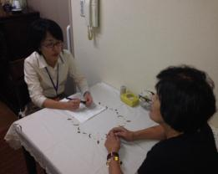
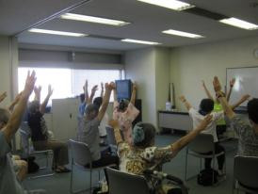
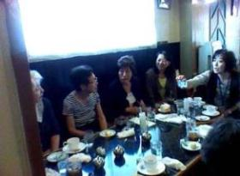
事例 （世田谷区） | ７７歳 女性 一人暮らし 要支援２（2012/7/26～2013/7/31） ⇒ 更新せず
 | 要介護認定を受けた経緯 ： 脊柱管狭窄症で2012年７月に手術を受け、一月後に自宅に戻る
地域包括支援センターの相談
大学の通所（体操プログラム等）
喫茶店の集いでお世話役のボランティア
 | 【退院後の状況】（2012.8 ） | 【３か月後】（2012.11） | 【９か月後】（2013.5）
ＡＤＬ ＩＡＤＬ | ・しゃがむ動作、長く歩くことが困難 ・買物の荷物を運ぶことが困難 | ・近所の外出ができる ・軽い荷物を持って歩くことができる | ・床の正座ができる ・長く歩けるようになり、近県の旅行ができる
地域包括支援ｾﾝﾀｰによるケアマネジメント | ・住居は、元々バリアフリー化されており問題ない ・家事は自分で可能（買物は、スーパーの宅配を利用） ・友人の支援あり。支援関係を絶たないよう配慮しながら様子を見守ることに。 | ①リハ職の訪問アセスメント ②大学の通所（週１回） | ケアマネジメント、リハ職の対応は終結
リハ職の対応 | （この時点では、リハ職等の訪問、多職種のケースカンファレンスは準備中） | 〈自宅訪問〉 ・家の内外の動線を評価 ・安全な動作、体操をアドバイス 〈ケースカンファレンス〉 ・ADL、IADLの改善可能性の見通しを提示
日常生活が困らなくなり、自ら要介護認定を更新しなかった。
【現在】（2013.10）
・喫茶店の集いで、お世話役のボランティア
・趣味の茶道が復活
・ボウリングサークルに入会
403
事例は、本人の了解を得た上で、世田谷区から提供

Slide 32
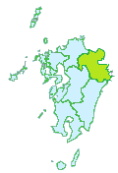
住民主体の活動による生活支援・介護予防の取組み例 ～大分県竹田市～
404
○竹田市は、中高年齢層を対象に暮らしのサポーターの養成を行い、実践の場として「暮らしのサポートセンター」を立ち上げ、生活支援サービスや通いの場の運営を委託。人材養成と実践の場づくりを連動させることにより元気な高齢者が担い手として活躍できる地域づくりを実践している。
【ここがポイント！】
福岡県
市長をトップに、関係機関と住民が自由に議論できる場を用意
竹田市
大分県
活動拠点
「暮らしのサポートセンター」
（空き店舗利用）
熊本県
竹田市経済活性化促進協議会
竹田市雇用創造推進プロジェクト会議
（会長：市長）
商工団体、社会福祉協議会、 医療機関、 地域包括支援センター等
宮崎県
住民互助の活動体 「りんどう」
（会員157人、平均年齢74.2歳）
活動会員（27人） ： 生活支援の提供者
協力会員（19人） ： 寄り合い場の運営
賛助会員（69人） ： 賛同者
利用会員（42人） ： 生活支援の利用者
地域包括支援センター | 委託１カ所
総人口 | 24,547人
65歳以上高齢者人口 | 9,890人（40.2%）
75歳以上高齢者人口 | 6,285人（25.6%）
要介護認定率 | 22.6%
第5期保険料 | 5,500円
めざすべき姿を議論
（自助互助の機運醸成へ）
（毎月2回、約半年）
（約1年間）
活動開始（住民）
立ち上げ準備（市）
1 暮らしのサポーター養成
2 活動拠点の整備・事業委託
（半年後）
平成25年1月末現在
介護予防教室
通いの場（寄り合い処）
生活支援サービス
季節行事・イベント開催
・市の健康運動インストラクター養成研修を修了した住民が「竹田ヘルスフィットネス」を結成
・市の委託を受けて介護予防教室を企画実施（暮らしのサポートセンターを会場に体力測定と運動指導）
・地区の高齢者サロンで運動指導の出前も実施
指導料 4,000円／人回
インストラクター 50～70歳代
・暮らしのサポートセンターで「寄り合い処」を運営
・年代を問わず気軽に立ち寄ることのできる場（手芸・囲碁等の趣味活動、世間話など、過ごし方はさまざま）
・木工・陶芸などの手作り品の展示販売
オープン 月～金、9:00～17:00
（コーヒー100円、定食300円）
・さまざまな生活支援（家事、草取り、植木の水やり、ペットの世話、外出支援、簡単な修理修繕など）
・利用者とサービス提供者のいずれも会員登録を行い、会費を支払う（年会費1,000円）
料金（利用券） 30分400円、60分800円
対価 利用料金の75%
（25%は「りんどう」の活動資金に充当）
・さまざまな年代が楽しめるイベントの企画と実施
・住民の交流促進、地域おこし
・地域への愛着を育む取組
雪っこカーニバル・歌声喫茶
ミニコンサート・カラオケ大会
チャリティーｺﾝｻｰﾄ・料理教室
クリスマスイベント・しめ縄作り
かるた大会・紅白歌合戦
ヨガ・グランドゴルフ大会 など

Slide 33
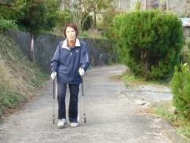
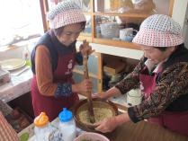
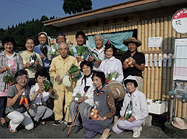
事例 （竹田市） | ７６歳 女性 一人暮らし 要支援２（2012/4/16～2013/4/30） ⇒ 更新せず
 | 要介護認定を受けた経緯 ： 変形性股関節症で2012年1月に人工関節置換術を受け、6月に自宅に戻る
自宅周辺のウォーキングで体力づくり
暮らしのサポートセンターで食事づくり
収穫した野菜を地域の仲間と販売
 | 【退院後の状況】（2012.6） | 【６か月後】（2012.12） | 【９か月後】（2013.4）
ＡＤＬ ＩＡＤＬ | ・しゃがむ、床から立ち上がる動作が困難（畑仕事、ふとんの寝起き等） ・重い物の運搬が困難（ゴミ出し、買物の荷物や畑の資材を運ぶ等） | ・畑に腰をおろして草取りができるようになる ・ゴミや荷物等は小分けして台車で運ぶことができるようになる | ・日常生活全般が自分でできる ・野菜づくりが再開 （窓拭きや力の必要な農作業は、「りんどう」の生活支援を利用）
医療 | 外来リハ（20分×週3回） | 外来リハ（20分×週3回） | 年内で終了予定
地域包括支援ｾﾝﾀｰによるケアマネジメント | ①住宅改修（手すり）・福祉用具購入（シャワーチェア) ②社協の貸し出しベッド（給付外） （この時点では、暮らしのサポートセンターの生活支援は準備中） | ①温泉水中運動（週1回） ②ノルディックウォーク（自宅周辺を毎日30分） ③暮らしのサポートセンターで役割づくり（食事づくりのメンバーとして） | ケアマネジメント、リハ職の対応は終結
リハ職の 対応 | （この時点では、リハ職等の多職種によるケースカンファレンス等は準備中） | 〈ケースカンファレンス〉 ・外来リハの病院リハ職が、達成可能な目標設定をアドバイス
日常生活が困らなくなり、自ら要介護認定を更新しなかった。
【現在】（2013.10）
・収穫した野菜を地域の直売所で販売
・暮らしのサポートセンターで食事づくりのボランティア活動
・地域の高齢者サロンで元気になった自分の体験を話したり、体操指導等の世話役を担っている
405
事例は、本人の了解を得た上で、竹田市から提供

Slide 34
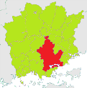
406
シルバー人材センターを活用した生活支援の取組例 ～岡山県岡山市～
○岡山市は、シルバー人材センターにコーディネーターを配置して、利用者のニーズとサービス提供者のマッチングやサービス提供内容の調整を行い、生活支援を必要とする高齢者とその担い手となる高齢者の双方が安心してサービスの利用や提供ができるように配慮している。
【ここがポイント！】
・シルバー人材センターのコーディネーターが、地域包括支援センターのケース検討会に参加
・利用者の状態と到達目標を把握した上で人材をマッチングし、利用者と提供者の双方の安心感と満足度を高めている。
岡山県
広島県
兵庫県
地域包括支援センター
シルバー人材センター
岡山市
ケースカンファレンスの参加の呼びかけ
・利用者の訪問、総合相談で生活支援の必要性を判断
４行政区の１区でモデル的に参加
コーディネーター
地域包括支援センター | 委託 6カ所
総人口 | 703,647人
65歳以上高齢者人口 | 162,809人（23.1％）
75歳以上高齢者人口 | 79,660人（11.3％）
要介護認定率 | 21.1%
第5期1号保険料 | 5,520円
ケース検討会
・利用者の状態
・リハ職等による改善可能性の見通しと支援上の注意点
・到達目標の設定
・必要な生活支援の内容
コーディネーターの事前準備
・本人、家族にサービス内容・料金を説明
・現地の下見（家屋の状況、散歩コース等）
平成25年7月31日現在
サービス提供者をマッチング
生活支援サービス
住宅改修
・さまざまな生活支援（家事、散歩の付き添いなど）
料金 100円／60分以内
対価 1,000円／60分以内
サービス提供登録者数 54人（平均年齢 70.3歳）
・一線を退いた大工・左官等の施工技術者が、シルバー人材センターに登録して、手すりの設置等の住宅改修を実施
・材料代実費は利用者が負担、人件費は公費
対価 1.650円／時間、 道具の保守費用 一律1,000円（作業時間が４時間を越えた場合）
サービス提供登録者数 39人（平均年齢 72.2歳）

Slide 35
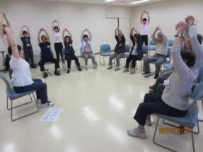
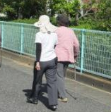
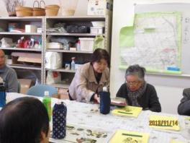
事例 （岡山市） | ７１歳 女性 一人暮らし 要支援２（2012/8/2～2013/8/31） ⇒ 更新せず
 | 要介護認定を受けた経緯 ： 変形性膝関節症で2012年7月に人工関節置換術を受け、一月後に自宅に戻る
介護予防教室（元気スマイル教室）
歩行ルートの確認
介護予防教室でお世話役のボランティア
 | 【退院後の状況】（2012.9 ） | 【２か月後】（2012.10） | 【６か月後】（2013.2）
ＡＤＬ ＩＡＤＬ | ・杖歩行。屋外を歩く自信がない。 ・タクシーで通院（唯一の外出） ・家の中の家事はできる ・買物は別居の娘が同行 | ・杖歩行 ・屋外歩行は依然として自信がなく、外出はタクシーを利用 ・階段昇降は手すりを使用して２足１段 | ・通所の送迎不要（往復、一人で歩いて参加） ・バスで外出（デパートに行く） ・荷物を持って歩くことができる
地域包括支援ｾﾝﾀｰによるケアマネジメント | ・住居は、元々バリアフリー化されており問題ない ・県外から転入して間もないので知り合いがなく、心細い （この時点では、通所事業は準備中。当面、地域包括支援センターが訪問で相談援助を行った） | ①リハ職の訪問アセスメント ②介護予防教室（週１回×３か月） ・運動プログラム ・仲間づくり、役割づくり ※自宅と会場は300ｍ程度。最初は送迎で対応 | ケアマネジメント、リハ職の対応は終結
リハ職の対応 | （この時点では、リハ職等の訪問、多職種のケースカンファレンスは準備中） | 〈訪問アセスメント〉 ・自宅周辺の歩行ルートを確認 ・通所の帰りに、リハ職が自宅まで一緒に歩き、自信が持てるように後押し。
日常生活が困らなくなり、自ら要介護認定を更新しなかった。
【現在】（2013.10）
・介護予防教室のボランティアとして活動
・市のボランティア養成講座の受講をはじめる
407
事例は、本人の了解を得た上で、岡山市から提供

Slide 36
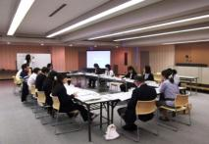
予防モデル事業を通じてみえてきたリハ職の役割① ～ケースカンファレンス～
408
リハ職が、ケースカンファレンスに参加することにより、疾患の特徴を踏まえた生活行為の改善の見
通しを立てることが可能となり、要支援者等の有する能力を最大限に引き出すための方法を検討し
やすくなる。
ケースカンファレンスの概要
リハ職の役割 ：難しくなっている行為について要因の検討、疾患特有の症状とADL・IADLの関連の整理、不足して
いる情報・矛盾点の有無、リハ職による二次アセスメントの必要性の判断、改善可能性の見当づけ
職種構成：保健師・看護師・ケアマネ・介護福祉士・管理栄養士・歯科衛生士・理学療法士・作業療法士・薬剤師
所要時間・処理件数： ３時間程度（ １件10～15分程度 × 15～16件 ）
ケースカンファレンスの実際
初回検討
ニーズの絞り込み
・要因、因果関係
・改善可能性の見極め
目標設定
・達成可能な目標
・段階づけ
支援方針
・二次ｱｾｽﾒﾝﾄ
・期間の見通し
対象者
訪問（ニーズ把握）
地域包括支援ｾﾝﾀｰ
ｹｰｽｶﾝﾌｧﾚﾝｽ
（多職種共同）
通所型事業
訪問型事業
目標到達確認
・卒業の判断
今後の見直し
・疾患特有の注意点
最終検討

Slide 37
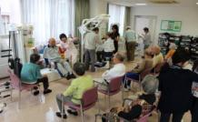
予防モデル事業を通じてみえてきたリハ職の役割② ～通所事業～
○ リハ職が、利用者の身体機能に応じた運動プログラムの提示や段階的進め方について、介護職員等にアドバイスを行うことにより、運動を主体とした集団プログラムを効果的に実施することができる。
○ また、通所と訪問の双方に一貫して関わり、支障をきたしている生活行為（風呂のまたぎや荷物を持った歩
行など）の改善に必要な運動メニューを提示することにより、生活機能の向上を図ることができる。
通所事業の概要
リハ職の役割 ：機能評価、疾患固有の症状（疼痛・変形等）に配慮した運動プログラムの提示（PT）、興味・関心を引き出す
活動種目の選定と導入（OT）、運動指導員・介護職員・ボランティア等へのプログラム実施上の助言、訪問で
明らかになった動作上の課題について個別指導
職種構成：通所スタッフ（介護職員・運動指導員等） & 理学療法士 （作業療法士 ）
対応の頻度： １クール３か月（週２回×１２週）の場合 ⇒ 利用者１人につき３回程度の評価（初回・中間・最終）
※利用者の状態に応じて、かかりつけ医に遵守事項を確認（心疾患等による運動負荷の制限等）
通所の実際
通所終了後も、定期的な運動を習慣づける。（ウォーキング、体操の集い等）
初回評価
体力測定
疾患固有の症状
リスク管理
運動メニュー
中間評価
状態変化に応じてメニュー・運動量の見直し
最終評価
体力測定
改善結果のフィードバックと自己管理の動機付け
初回検討
ニーズの絞り込み
目標設定
支援方針
対象者
集団プログラムが中心
（自主活動への円滑な移行を念頭に置いた仲間づくり）
訪問（ニーズ把握）
地域包括支援ｾﾝﾀｰ
ｹｰｽｶﾝﾌｧﾚﾝｽ
（多職種共同）
通所事業
訪問で明らかになった動作上の課題は、通所で練習
訪問事業
最終検討
目標到達確認
今後の見通し
OB（通所終了者）が記録係のボランティア
409

Slide 38

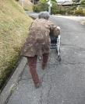
予防モデル事業を通じてみえてきたリハ職の役割③ ～訪問事業～
410
リハ職が、要支援者等の自宅を訪問することにより、難しくなっている生活行為が明らかとなり、動きやすい
住環境に調整（家具の配置換え、物干し台の高さ調整などの生活上の工夫）することができる。
訪問事業の概要
リハ職の役割 ：生活の場における動作・環境の評価、改善策の提案、本人・家族・地域包括支援センターへの助言
職種構成：市町村保健師or地域包括支援センター職員 & 作業療法士 or理学療法士（ケアマネジメントを担う地域包括支援センター等との同行訪問が基本。）
対応の頻度：１回1時間程度、 対象者一人につき１～３回程度で終結
※利用者の状態に応じて、かかりつけ医に遵守事項を確認（心疾患等による運動負荷の制限等）
訪問事業の実際
OTの評価と改善提案
1回目
【腰痛をきっかけに外出しなくなった例】
神社の参拝が日課だった
＝参拝の復活 〔初期目標〕
・玄関の上がり框が動作の支障
→踏み台設置
・自宅周辺に坂が多い
→歩行補助具の変更
初回検討
ニーズの絞り込み
目標設定
支援方針
対象者
訪問（ニーズ把握）
通所事業
地域包括支援ｾﾝﾀｰ
ｹｰｽｶﾝﾌｧﾚﾝｽ
（多職種共同）
訪問事業
初期目標が達成されるまでは、地域包括等が訪問
2回目
最終検討
目標到達確認
今後の見通し
外出行動の拡大
＝バスの利用 〔最終目標〕
・バス停までの徒歩移動の確認
→休憩地点の設定
・バス利用動作の確認
→乗降、着席・立ち上がり
助言（動作・日常生活の留意点等）
※筋力向上や疼痛緩和等の機能へのはたらきかけはPTが、 生活場面の評価と動作の応用はOTが適しており、対象者の状態に応じて選択できることが望ましい。

Slide 39
参考情報
411

Slide 40
介護予防に関するHPの充実
412
○HPにおいても、介護予防に関する好事例の発信、介護予防に資する関連団体の取組の紹介等を行っている。
介護予防：http://www.mhlw.go.jp/stf/seisakunitsuite/bunya/hukushi_kaigo/kaigo_koureisha/yobou/index.html
（ホーム > 政策について > 分野別の政策一覧 > 福祉・介護 > 介護・高齢者福祉 > 介護予防）
１ これからの介護予防
２ 地域の実情に応じた効果的・効率的な介護予防の取組事例
３ 地域づくりによる介護予防推進支援事業
４ 市町村介護予防強化推進事業
５ 介護予防事業の実施状況について
６ 介護予防に資するリハビリテーション関連団体の取組
７ 介護予防関連資料

Slide 41
地域包括ケア「見える化」システム（プロトタイプ）
○国が登録するデータを
基にして、保険者は
データの準備等の負担
なく、都道府県・保険
者間比較をしながら介
護保険事業の現状分析
を直感的に実施するこ
とが可能である。
○保険者が日常生活圏域
に関する情報を別途登
録すれば日常生活圏域
別の分析も可能である。
○地域包括ケアシステム
の構築に向けた他の保
険者等の取組を検索・
閲覧が可能であり、現
状分析に基づいて取り
組むべき施策等の情報
を得ることが可能であ
る。
413

Slide 42
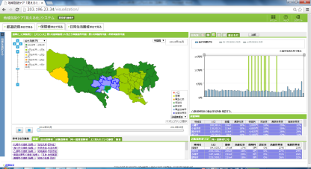
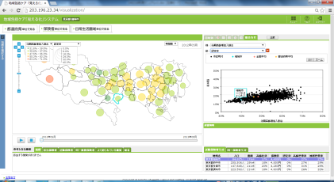
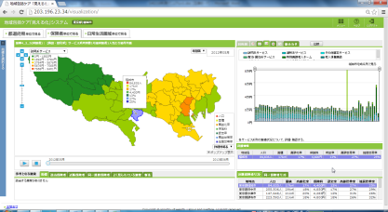
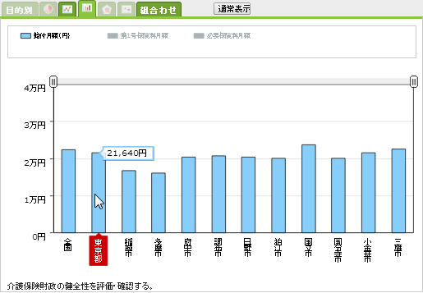
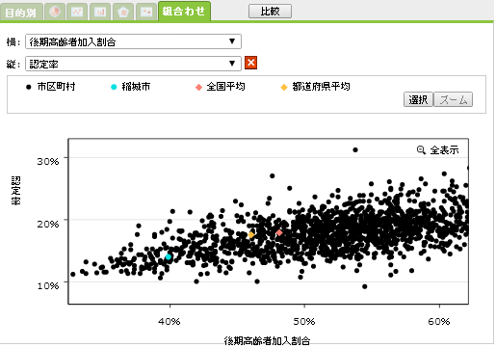
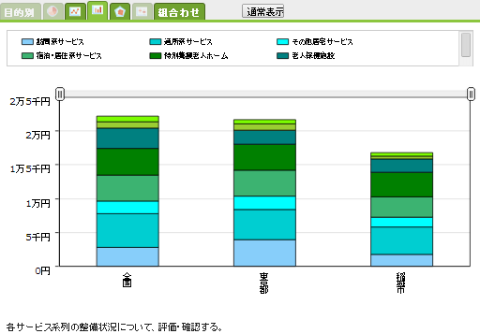
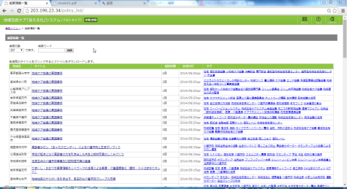
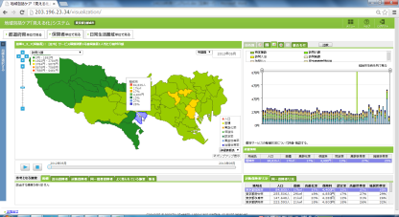
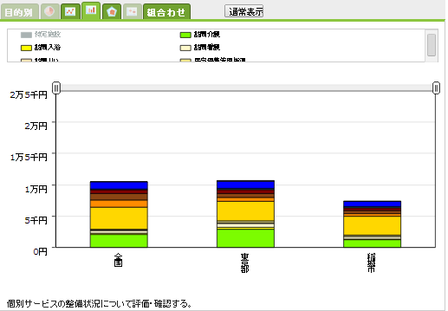

地域包括ケア「見える化」システム（プロトタイプ）を活用した分析の例
414
現状分析の例
第1号被保険者1人当たり給付費
人口構造と認定率
サービスのバランス
地図によって直感的に地域間比較
人口と認定率の関係を全保険者と比較
全国・都道府県平均
当該保険者の値
全国・都道府県平均
近隣保険者等の値
認定率
グラフでは比較対象を自由に選択して定量的に比較
後期高齢者割合
(例)全国、近隣等と比較して、第１号被保険者１人当たりの給付費は安い。
(例)後期高齢者が少ないので認定率が低い。
(例)後期高齢者が多くても認定率が低い保険者もある。
(例)サービスのバランスで見ると全国等と比較して訪問系サービス（水色の部分）が少ない。
現状分析の例
施策方針検討
サービス別給付費
・第1号被保険者に占める後期高齢者加入割合が低く、第1号被保険者1人当たり保険給付月額が低い水準。
・第1号被保険者に占める後期高齢者加入割合が低いために、要支援・要介護認定率も低い水準。
・全国、都道府県平均と比較して、訪問系サービス利用率が低く、訪問系サービスでは訪問介護の給付費が少ない。
全国・都道府県平均
当該保険者の値
＜現状評価と課題抽出＞
・後期高齢者が増えると認定率も上がり、サービス利用も増える可能性があるのではないか？
・後期高齢者が多くても認定率が低い水準の保険者ではどのような取り組みがされているのか？
後期高齢者が多くても認定率が低い保険者の取組等を検索・閲覧し、施策検討の参考情報として活用
(例)給付費で見ても訪問系サービス（特に訪問介護（黄緑色の部分）が少ない。

Slide 43





平成26年度以降の介護・医療関連情報の「見える化」の推進（イメージ）
地域包括ケアシステムの構築に向けて、全国・都道府県・二次医療圏・老人福祉圏・市町村・日常生活圏域別の特徴や課題、取組等を客観的かつ容易に把握できるように、介護・医療関連情報を、国民も含めて広く共有（「見える化」）するためのシステムの構築等を推進する
Input（情報入力元）
地域包括ケア「見える化」システム
Output（情報利活用）
システム機能
現状分析 支援機能 | サービス供給量分析
 | 日常生活圏域調査等基礎調査分析機能
 | ・・・
 | ・・・
施策検討・ 計画策定 支援機能 | 将来サービス量・給付費等推計機能
 | 課題・施策情報等共有機能
 | ・・・
 | ・・・
計画実行 支援機能 | 計画遂行管理機能
 | 事業実施状況公表機能
 | ・・・
事業所
都道府県・市町村
国保連
現状分析結果
介護保険総合
データベース
（老健局）
介護レセプト
認定情報
保険者
（市区町村）
施策
人口推計／
将来推計人口
データ項目 大分類
1 | 要介護認定情報
2 | 介護保険レセプト情報
3 | 日常生活圏域ニーズ調査情報
4 | 地域別推計人口
5 | 公的統計 小地域メッシュ情報
6 | 調査研究結果データ
7 | 医療保険レセプト情報
8 | 施策情報
 | ・・・
計画
国勢調査等
公的統計情報
日常生活圏域ニーズ調査
分析結果 等
情報共有
厚生労働省
老健局
地域包括支援
センター 等
NDB
調査研究等
介護保険事業
実施状況 等
国民
416
・・・
事業所

